Slide 1
第八章
重 积 分
一元函数积分学
重积分
多元函数积分学
曲线积分
曲面积分

Slide 2

第一节
第八章
二重积分的概念与性质
一、引例
二、二重积分的定义与可积性
三、二重积分的性质
四、曲顶柱体体积的计算

Slide 3



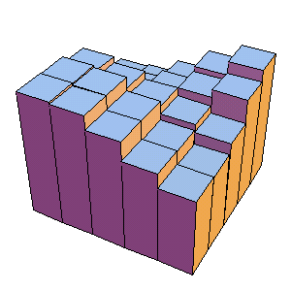
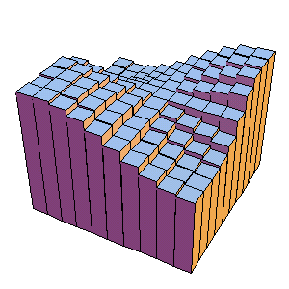
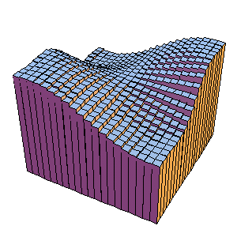
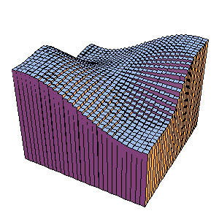
一、引例
1.曲顶柱体的体积
给定曲顶柱体:
底： xoy 面上的闭区域 D
顶: 连续曲面
侧面：以 D 的边界为准线 , 母线平行于 z 轴的柱面
求其体积.
解法: 类似定积分解决问题的思想:
“大化小, 常代变, 近似和, 求 极限”

Slide 4



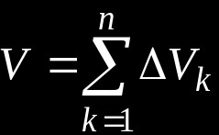
1)“大化小”
用任意曲线网分D为 n 个区域
以它们为底把曲顶柱体分为 n 个
小曲顶柱体
2)“常代变”
在每个
中任取一点
则
3)“近似和”

Slide 5

4)“取极限”
令

Slide 6






2. 平面薄片的质量
有一个平面薄片, 在 xoy 平面上占有区域 D ,
其面密
度为
计算该薄片的质量 M .
设D 的面积为σ ,
则
若
非常数 ,
仍可用
“大化小, 常代变,近似和, 求 极限”
解决.
1)“大化小”
用任意曲线网分D 为 n 个小区域
相应把薄片也分为小区域 .

Slide 7

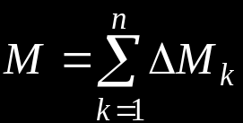

2)“常代变”
中任取一点
则第 k 小块的质量
3)“近似和”
4)“取极限”

Slide 8
两个问题的共性：
(1) 解决问题的步骤相同
“大化小, 常代变, 近似和,取极限”
(2) 所求量的结构式相同
曲顶柱体体积:
平面薄片的质量:

Slide 9


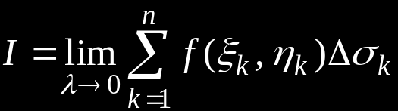


二、二重积分的定义及可积性
定义:
是定义在有界区域 D上的有界函数 ,
将区域 D 任意分成 n 个小区域
任取一点
若存在一个常数 I , 使
记作
可积 ,
在D上的二重积分.
积分和
积分表达式
积分域
被积函数
面积元素

Slide 10


二重积分存在定理:
(证明略)
定理1.
若函数
在有界闭区域 D上连续,
则
在D上可积.
定理2.
若有界函数
在有界闭区域 D 上除去有
限个点或有限个光滑曲线外都连续 ,
积.
例如,
在D :
上二重积分存在 ;
在D 上
二重积分存在 .

Slide 11


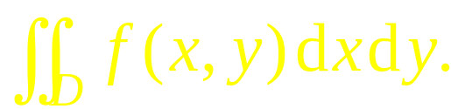
如果 在D上可积,
可用平行坐标轴的直线来划
分区域D ,
这时
因此面积元素
也常
记作
二重积分记作
引例1中曲顶柱体体积:
引例2中平面薄板的质量:

Slide 12
对二重积分定义的说明：
(1) 在二重积分的定义中,对闭区域的划分是任意的．
二重积分的几何意义
当被积函数大于零时，二重积分是柱体的体积．
当被积函数小于零时，二重积分是柱体的体积的负值．
当被积函数在D上变号时，二重积分是柱体的体积的
代数和。

Slide 13



三、二重积分的性质
( k 为常数)
σ 为D 的面积, 则

Slide 14

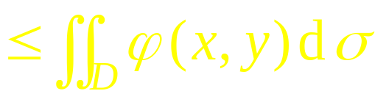
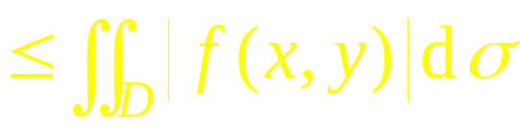

5. 若在D上
则
特别, 由于
6. 设
D 的面积为σ ,
则有

Slide 15


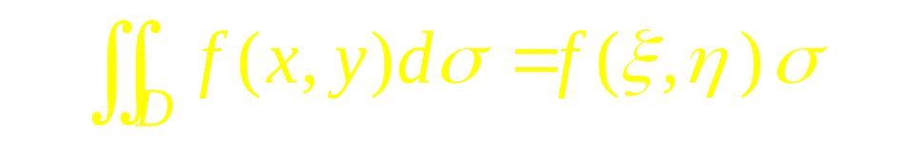


7.(二重积分的中值定理)
在闭区域D上
连续,
σ 为D 的面积 ,
则至少存在一点
使
证: 由性质6 可知,
由连续函数介值定理, 至少有一点
使
因此

Slide 16




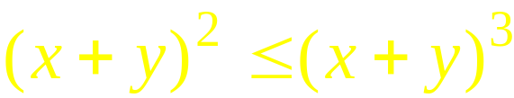
例1. 比较下列积分的大小:
其中
解: 积分域 D 的边界为圆周
它与 x 轴交于点 (1,0) ,
而域 D 位
于直线的上方, 故在 D 上
从而

Slide 17
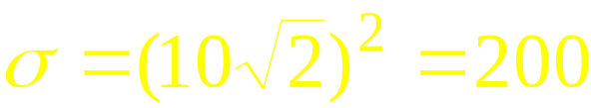
例2. 估计下列积分之值
解: D 的面积为
D
由于
积分性质6
即: 1.96 ≤ I ≤ 2

Slide 18

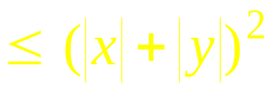
例3. 判断
的正负.
解：
当
时，
故
又当
时，
于是

